Slide 1

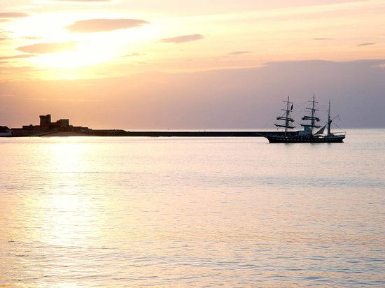


San Juan
de luz

Slide 2

La bahía de San Juan de Luz está al fondo del Golfo de Vizcaya, a orillas del Mar Cantábrico. Este es el único puerto protegido de Francia entre Arcachon y el límite con España. Es muy visitado por bañistas y se convirtió en un famoso balneario en la Costa Vasca. El complejo es relativamente nuevo, pero el propio puerto es muy antiguo.

Slide 3
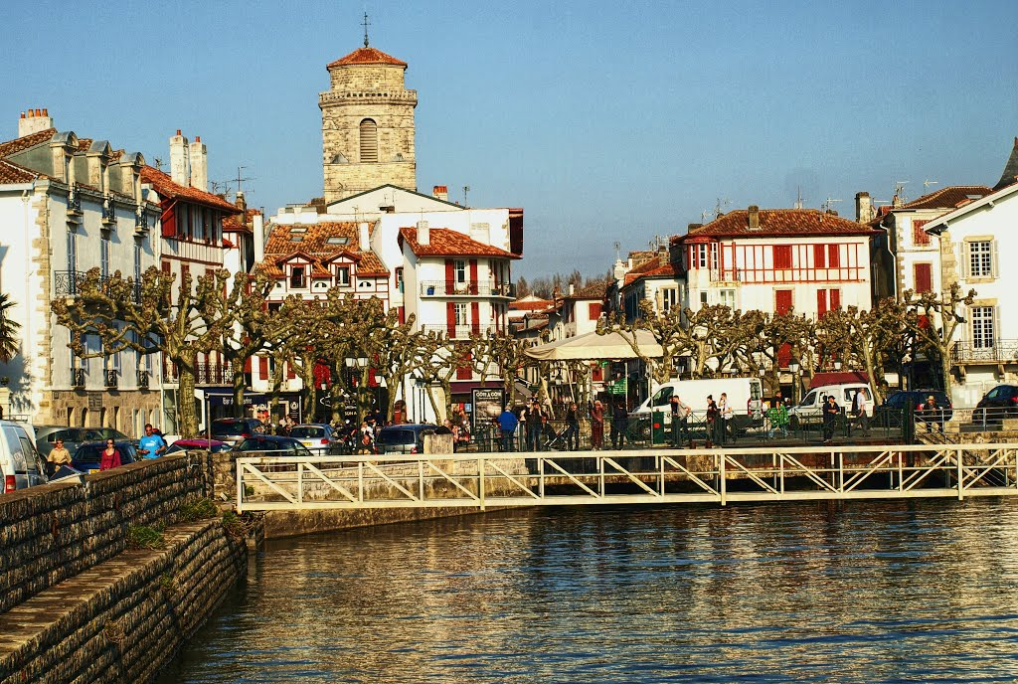

Slide 4
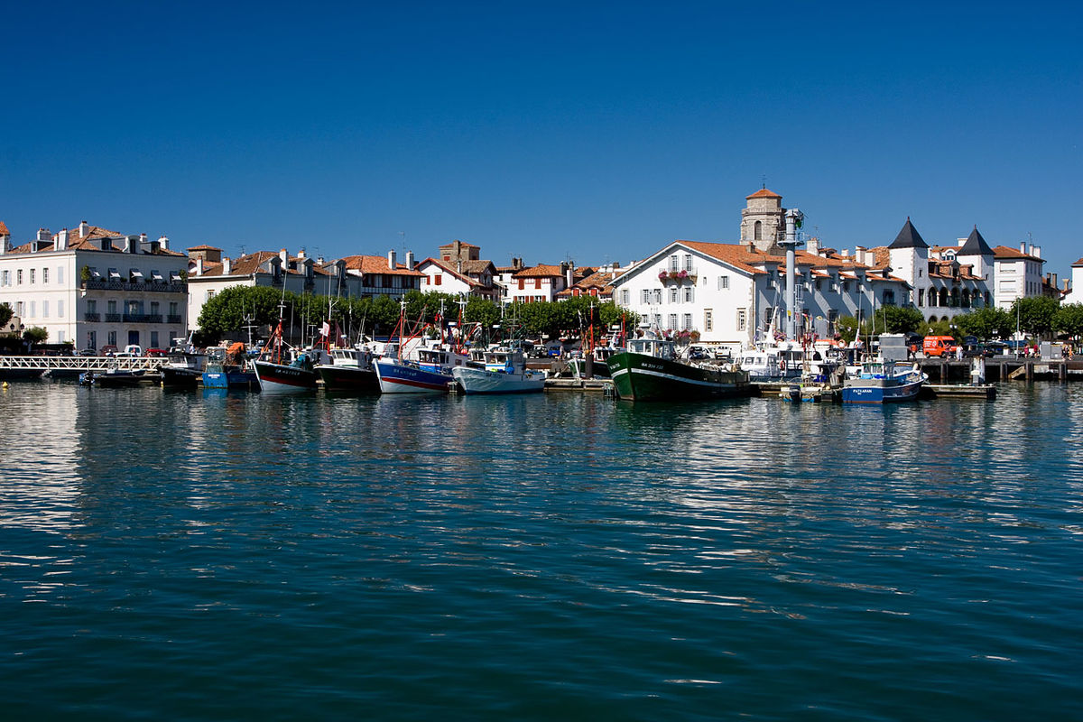

Slide 5
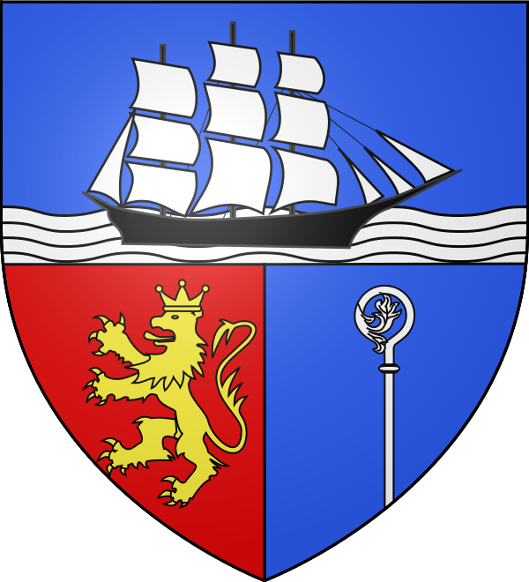
Cortado: 1º, en campo de azur, un velero de sable, que navega con todas sus velas de plata, sobre una onda del mismo metal, y 2º, en campo de gules, un león rampante, de oro, coronado con corona de Vizconde, del mismo metal; medio partido de azur, con un bastón episcopal de plata, puesto en palo.

Slide 6
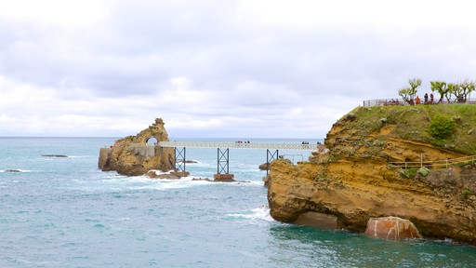

Slide 7
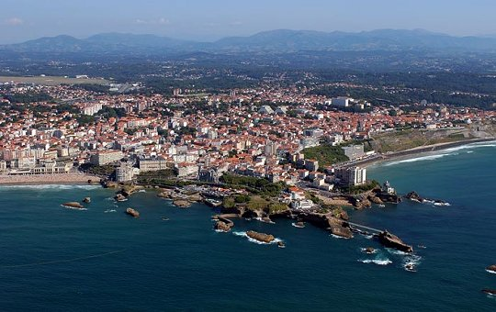

Slide 8
El origen de San Juan de Luz hay que buscarlo en un pequeño poblado de pescadores vascos instalado en el estuario y sobre las marismas del río Nivelle. Su mismo nombre en euskera, Donibane Lohizun, hace referencia al primitivo carácter pantanoso de la zona. Ya en el siglo XI sus habitantes, que estaban incluidos entre los mejores arponeros de Europa, se dedicaban en exclusiva a la productiva caza de la ballena. Hacia comienzos del siglo XVII, la progresiva disminución de las capturas y la dura competencia de los balleneros holandeses e ingleses obligó a los naturales de San Juan de Luz a dedicarse a otros menesteres marineros menos nobles: muchos de ellos se convirtieron en temibles corsarios.

Slide 9
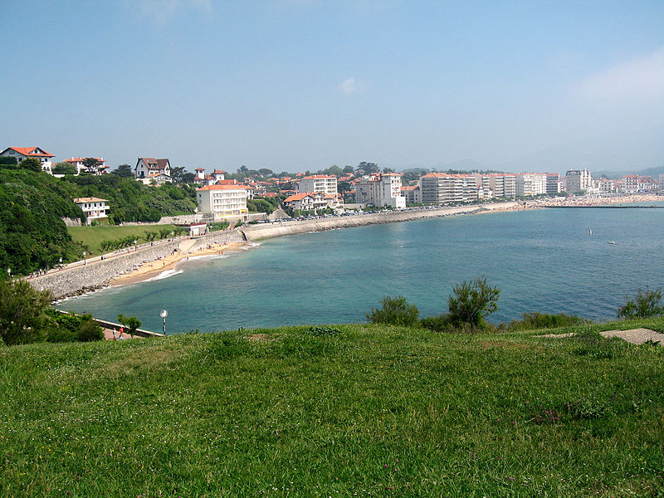

Slide 10
Solamente el puerto y los últimos metros del río Nivelle separan San Juan de Luz de Cibourne. Atravesando esta pequeña localidad, que conserva una de las joyas del art decó, la Villa Leïhorra, se puede acceder hasta los acantilados rocosos de Socoa, desde los que se divisan unas interesantes vistas de la costa vasca que se extiende entre la fronteriza Hendaya y la aristocrática Biarritz.

Slide 11
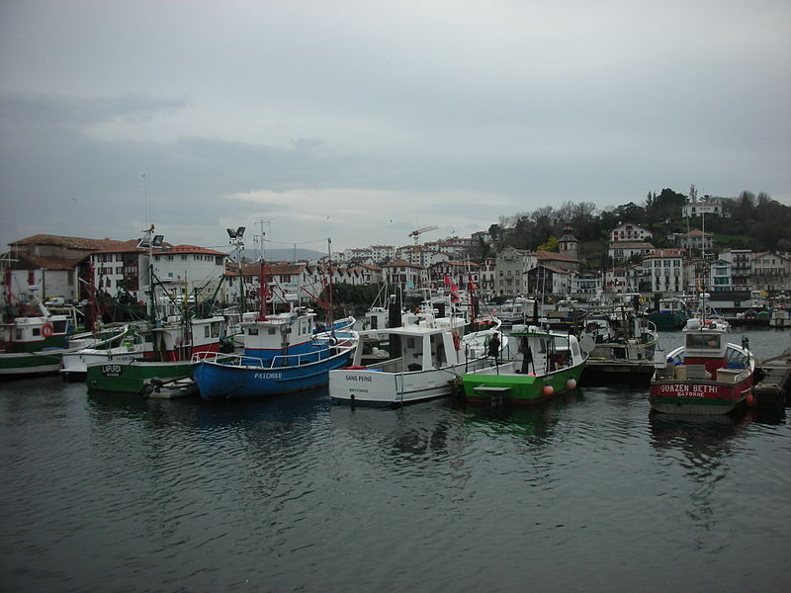

Slide 12
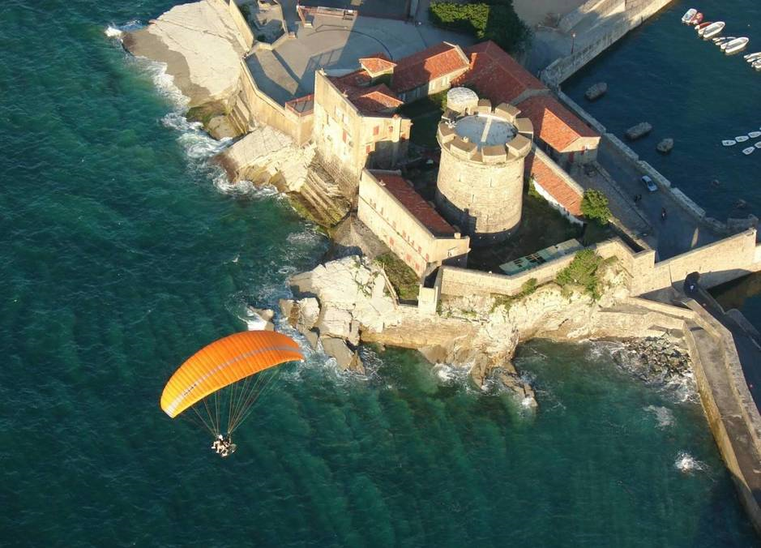

Slide 13
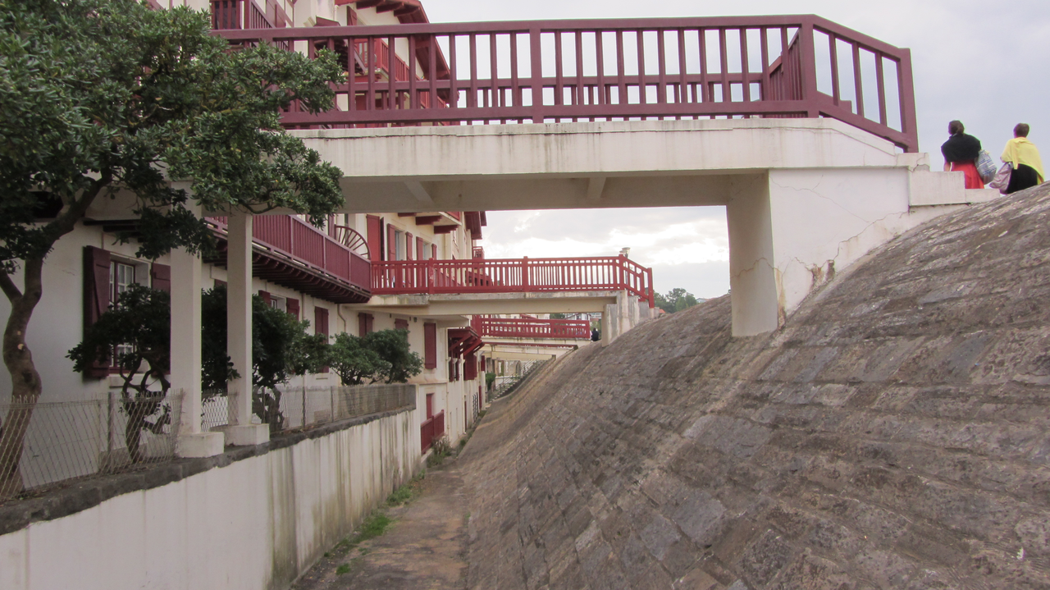

Slide 14
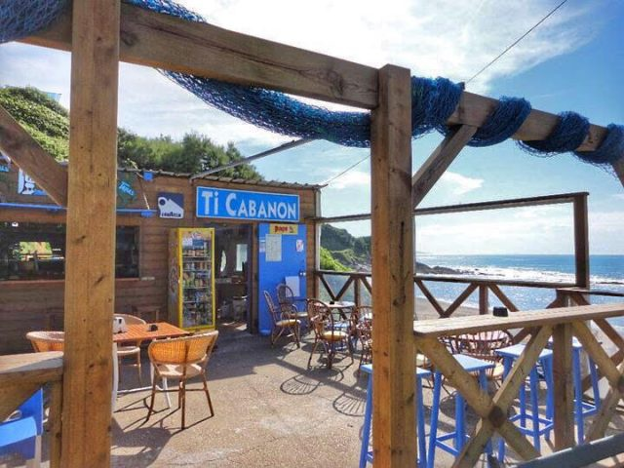

Slide 15
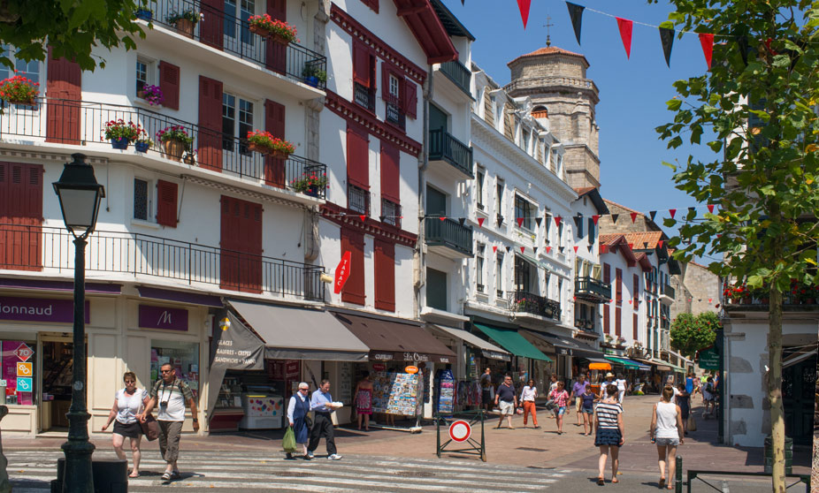

Slide 16
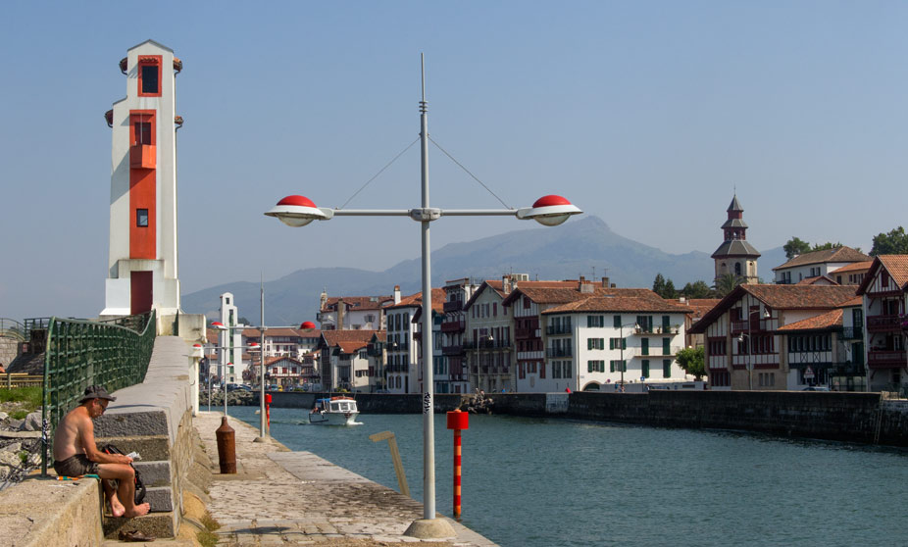

Slide 17
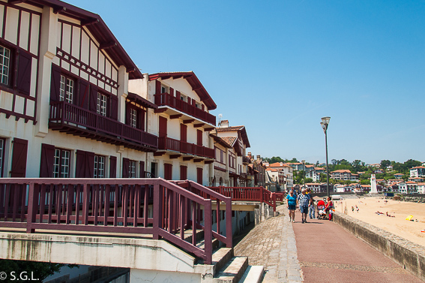

Slide 18
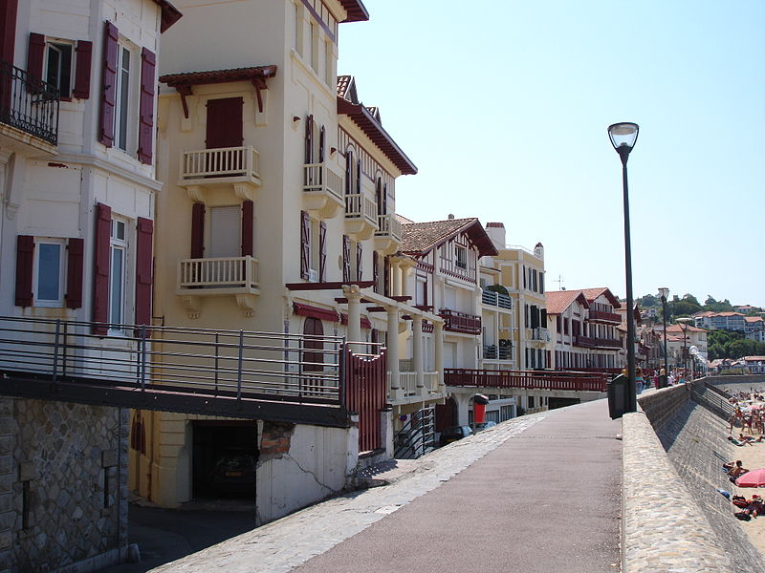

Slide 19
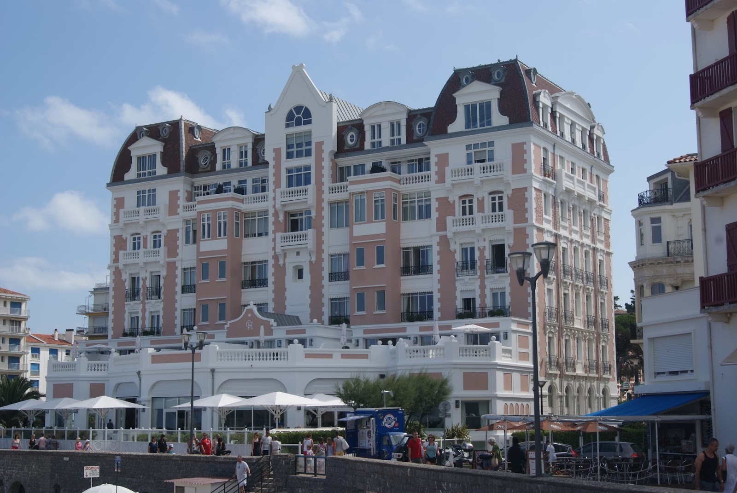

Slide 20
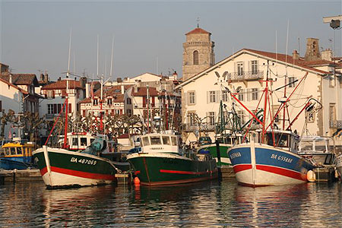

Slide 21
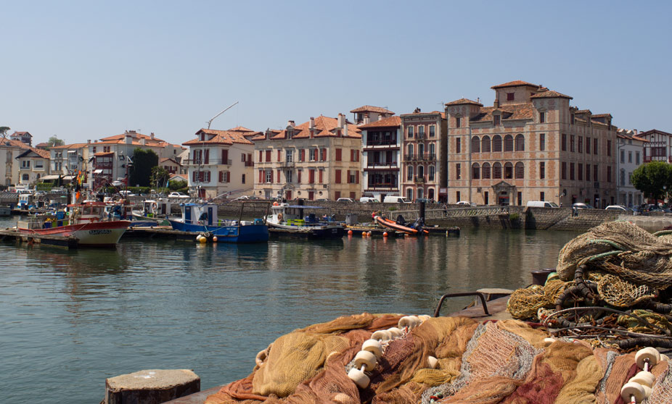

Slide 22
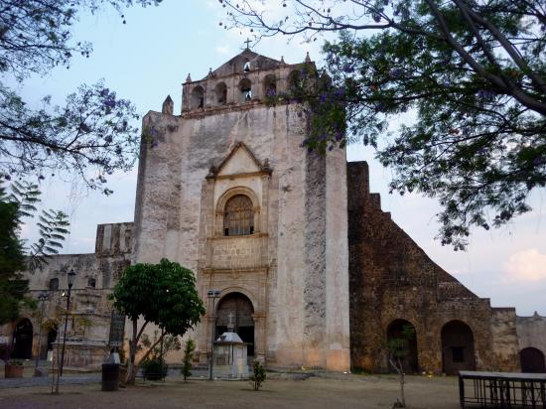

Slide 23
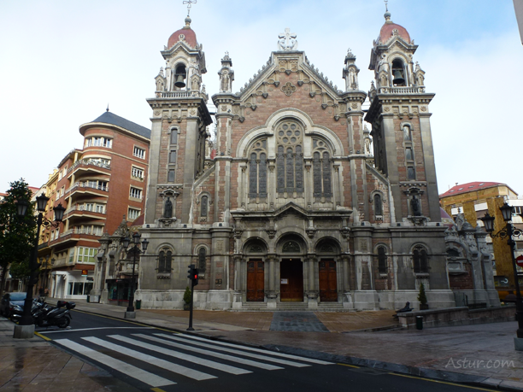

Slide 24
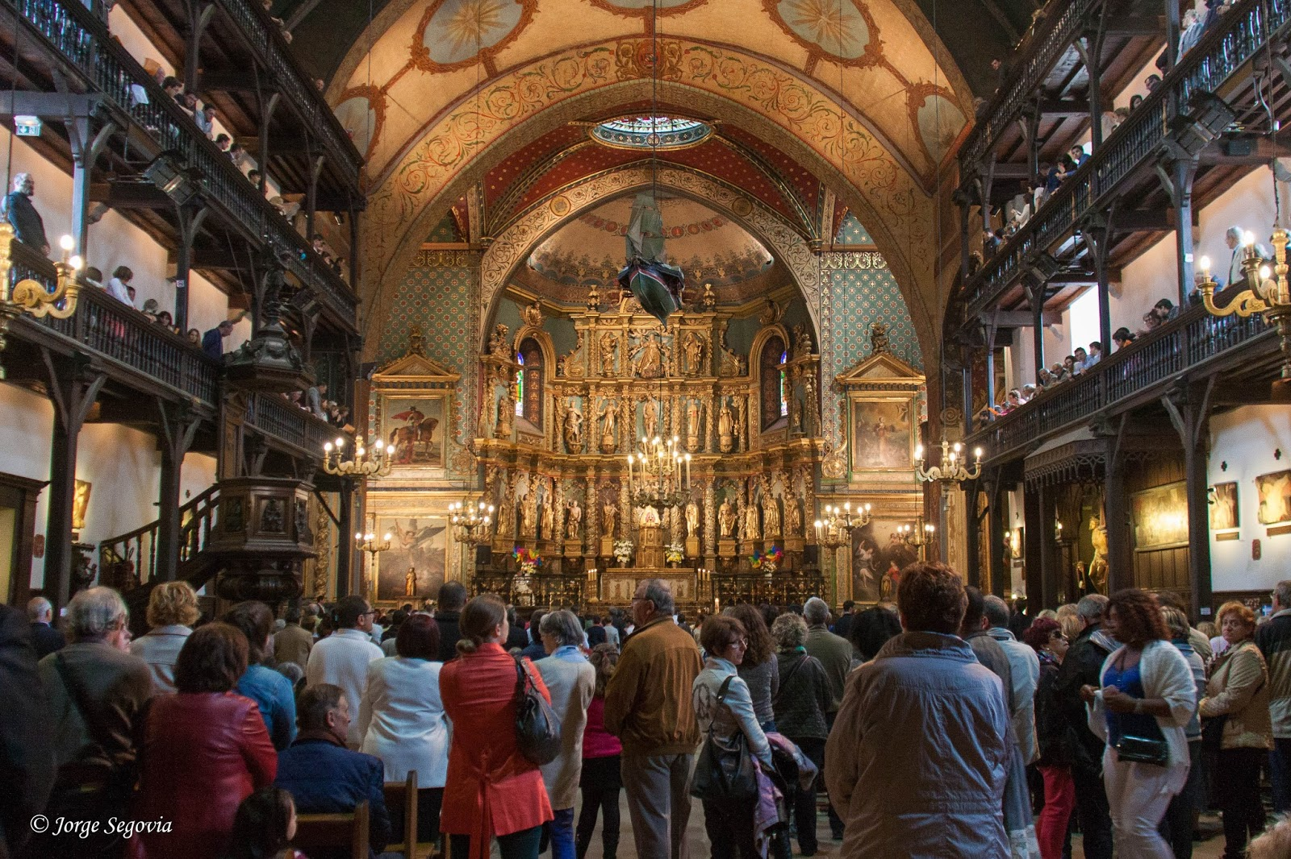

Slide 25
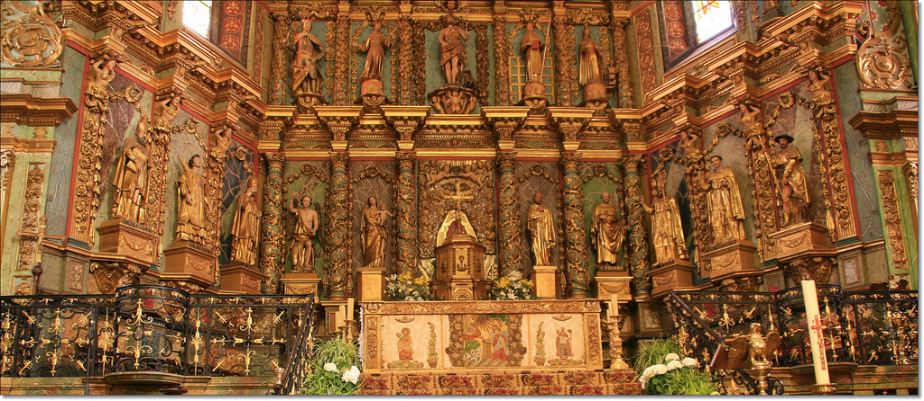

Slide 26
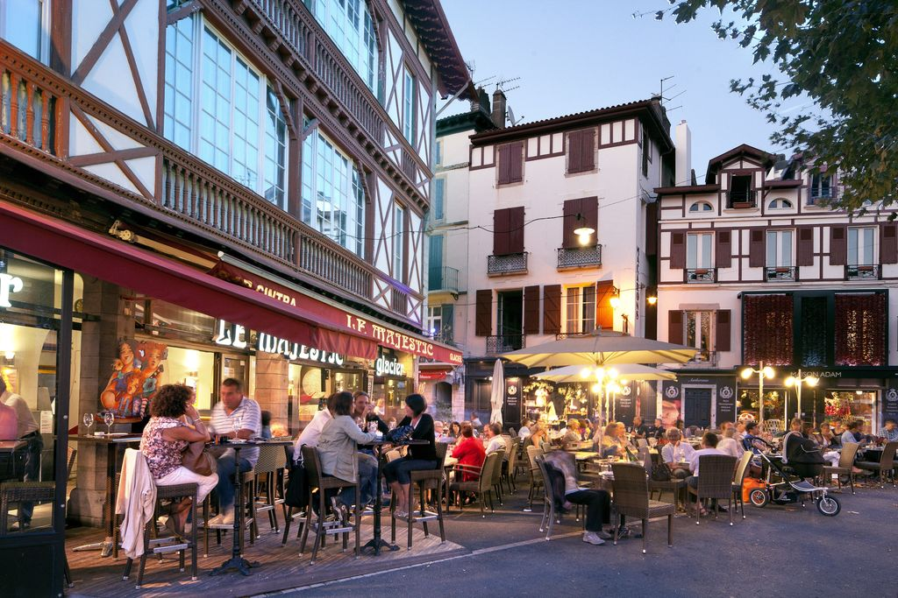

Slide 27
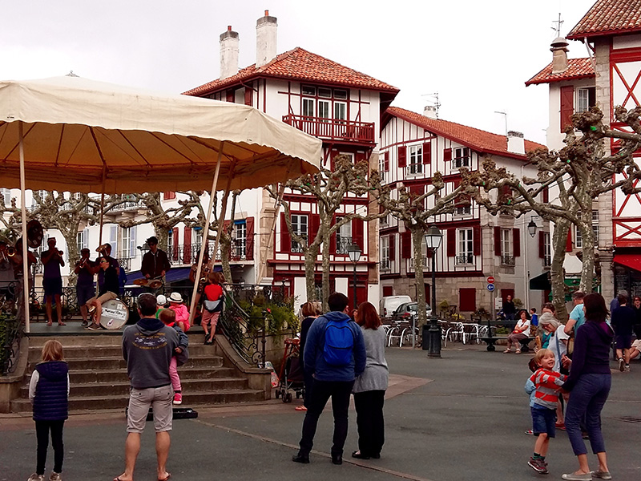

Slide 28
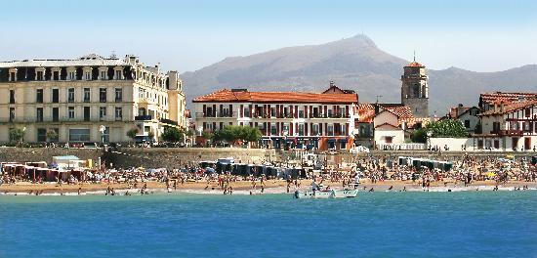

Slide 29
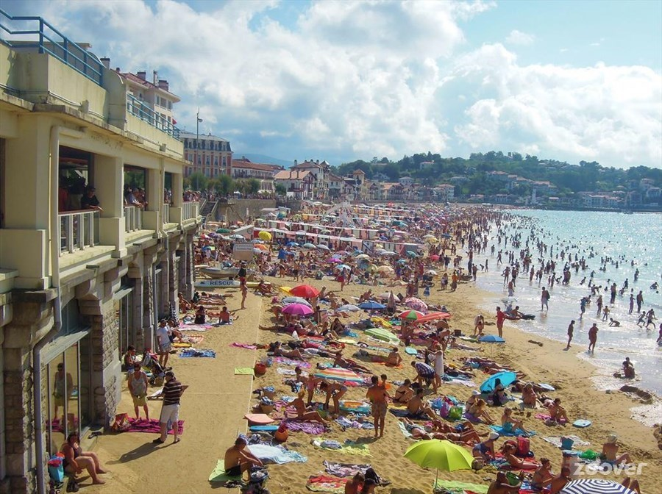

Slide 30
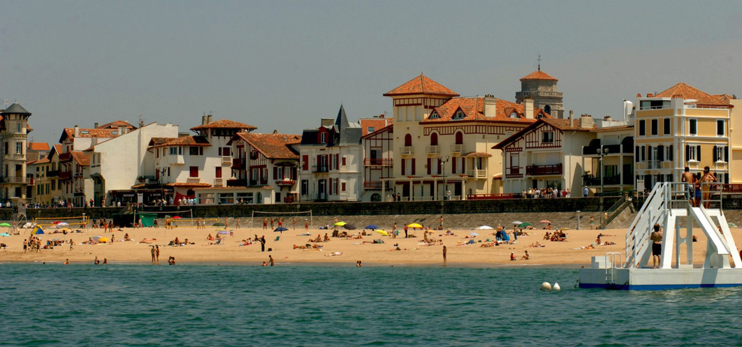

Slide 31
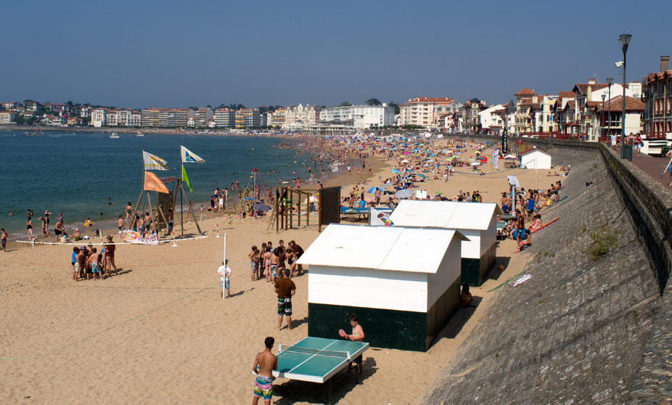

Slide 32
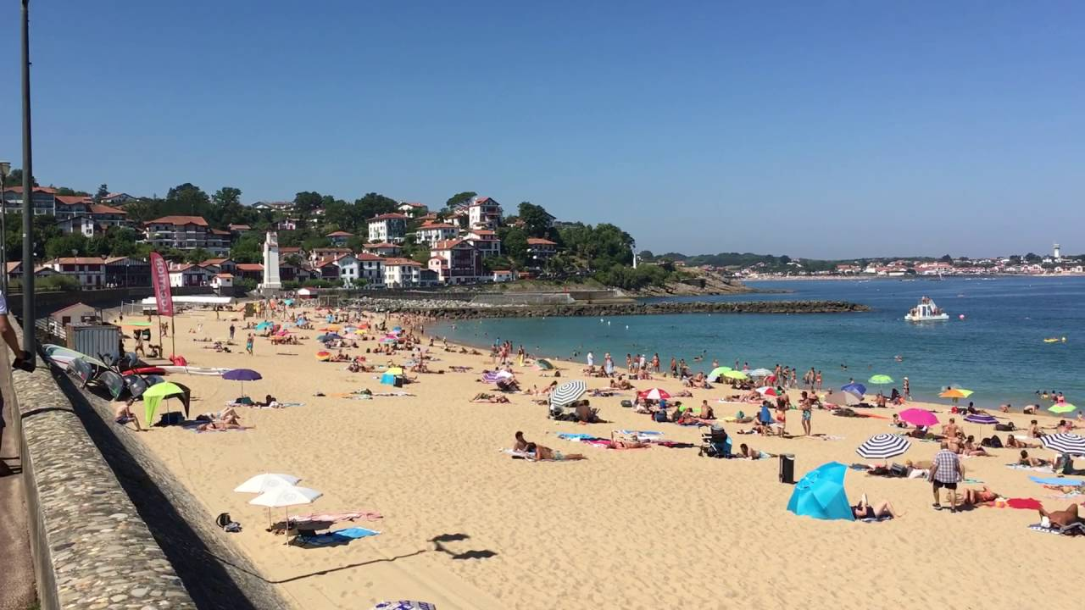

Slide 33
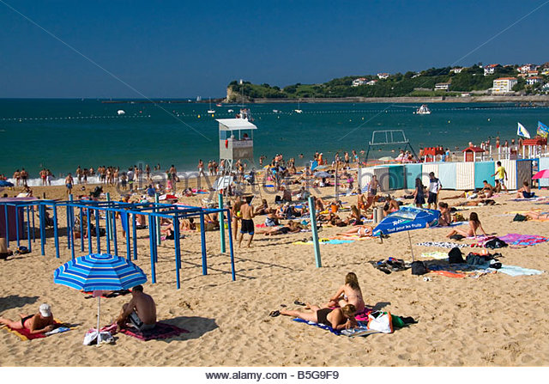

Slide 34
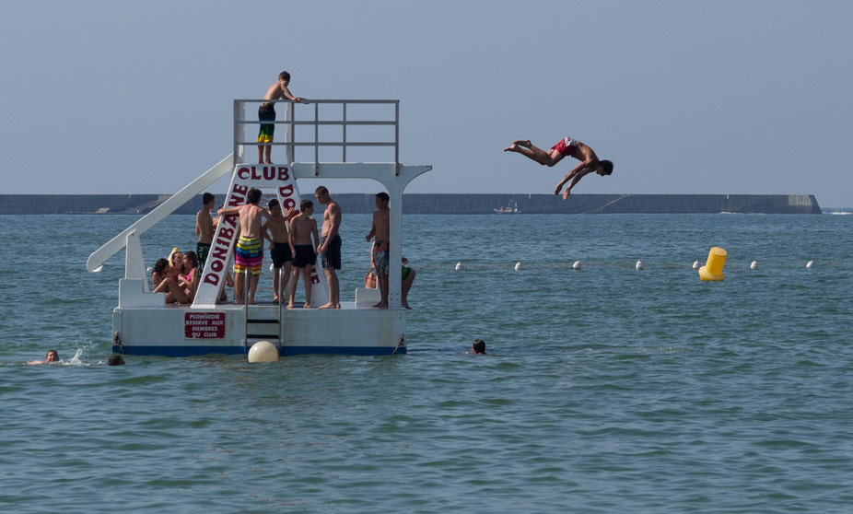

Slide 35
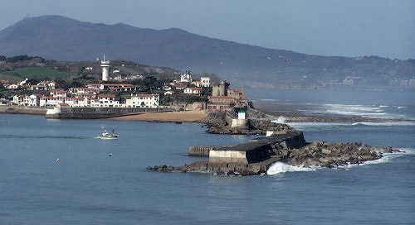

Slide 36
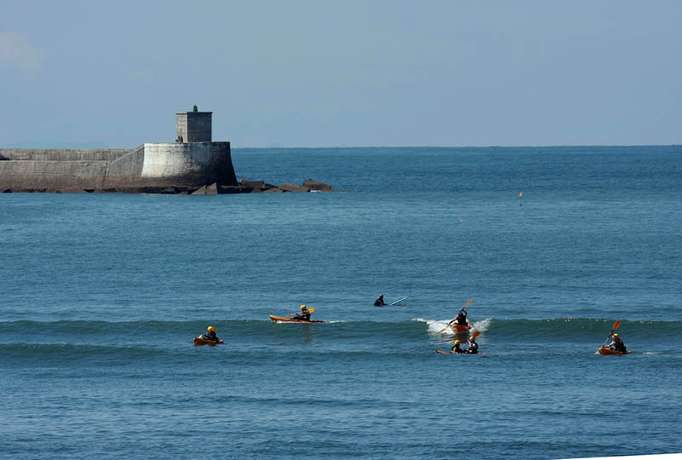

Slide 37
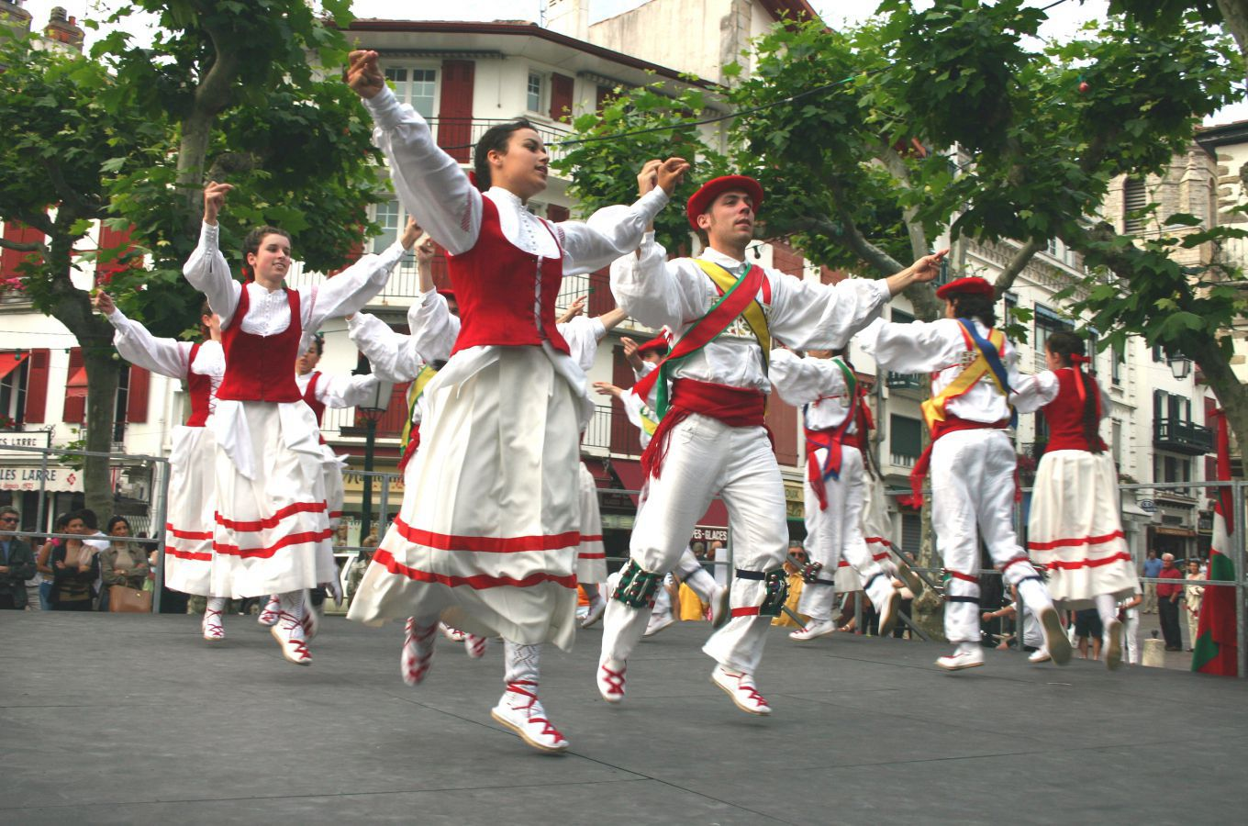

Slide 38
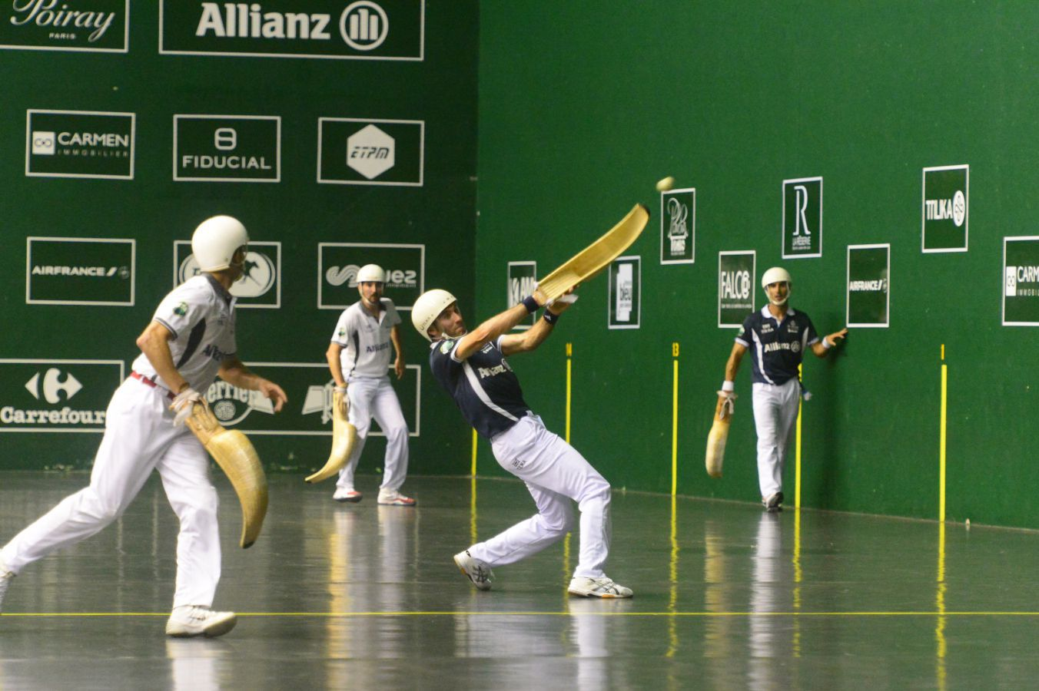

Slide 39
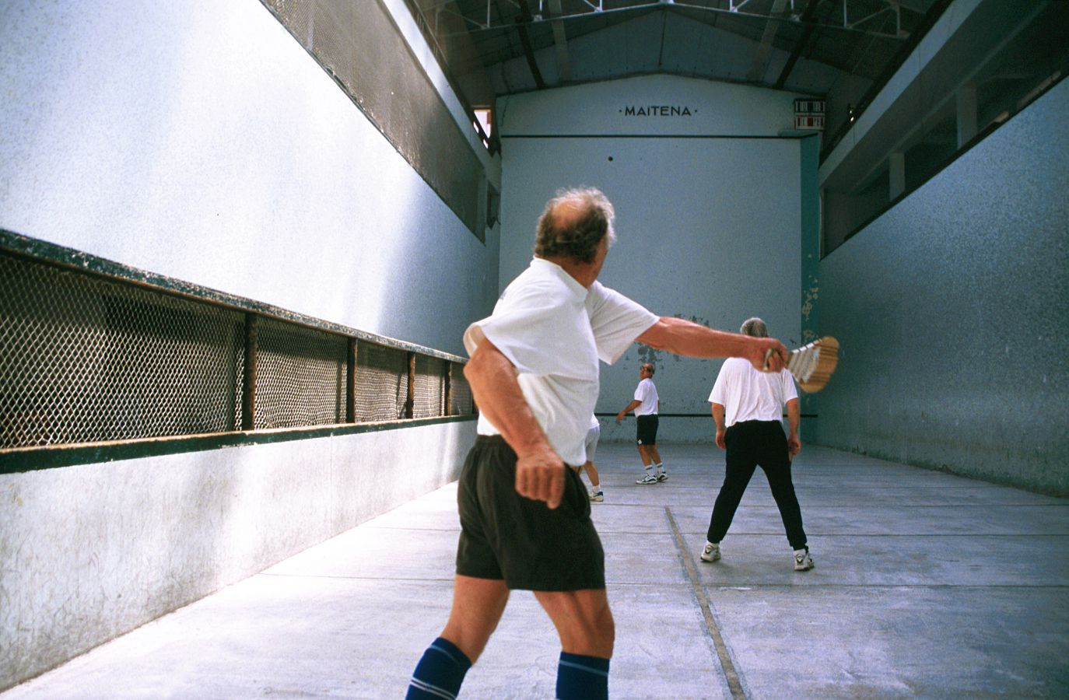

Slide 40

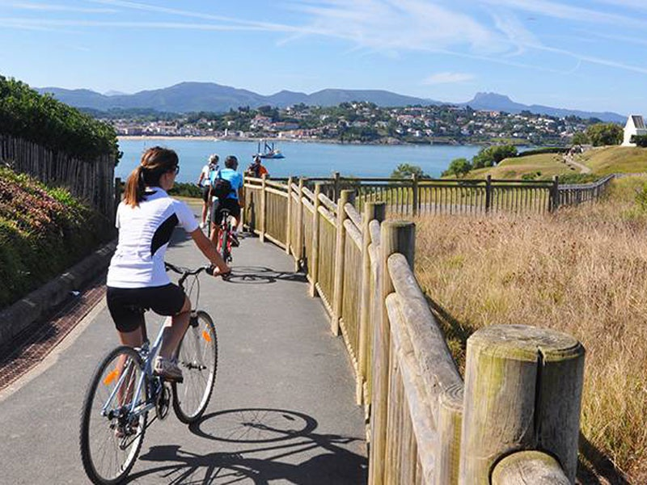

Slide 41
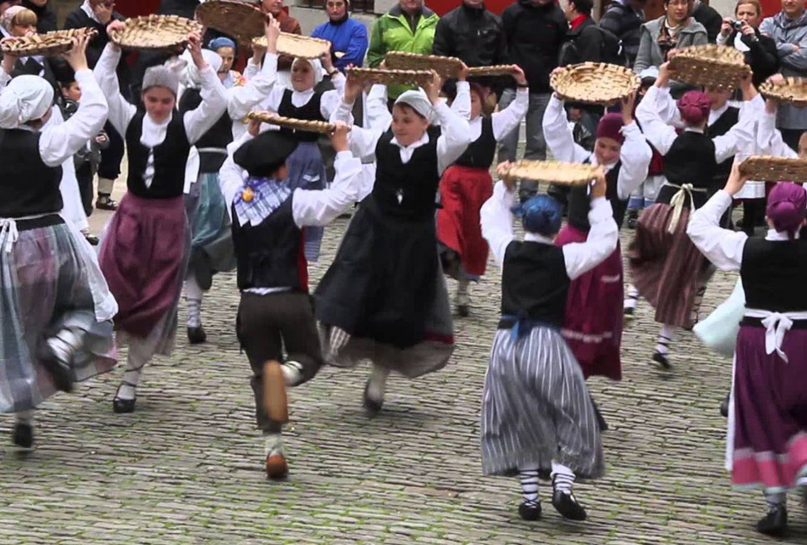

Slide 42
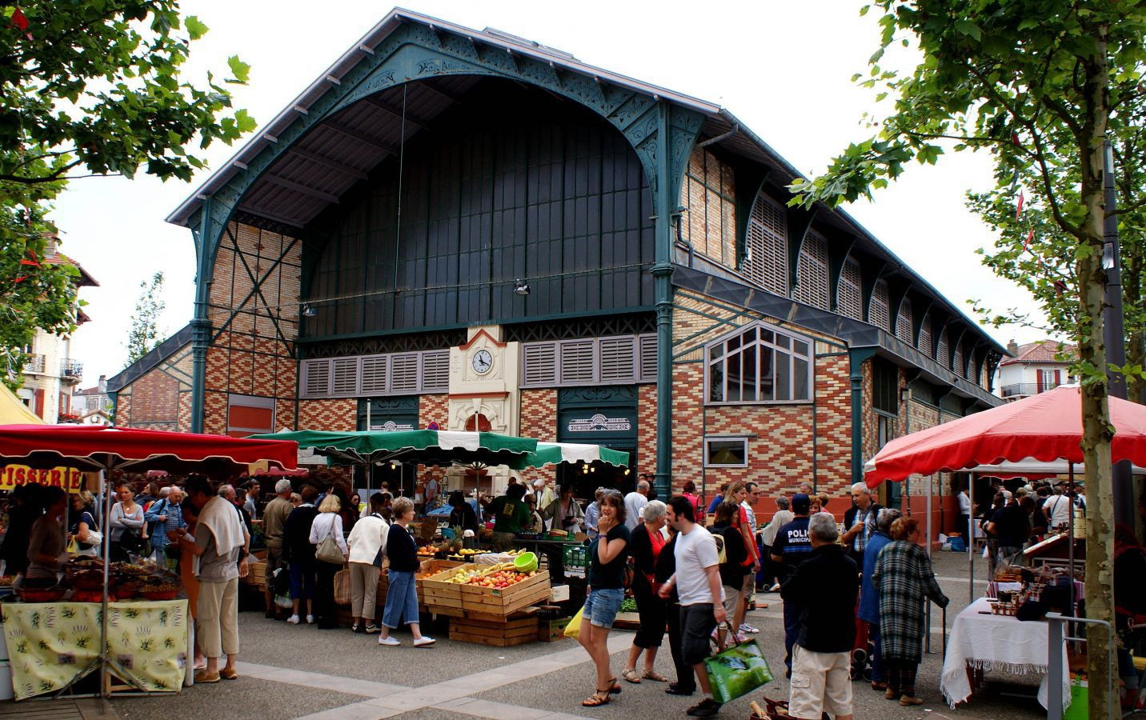

Slide 43
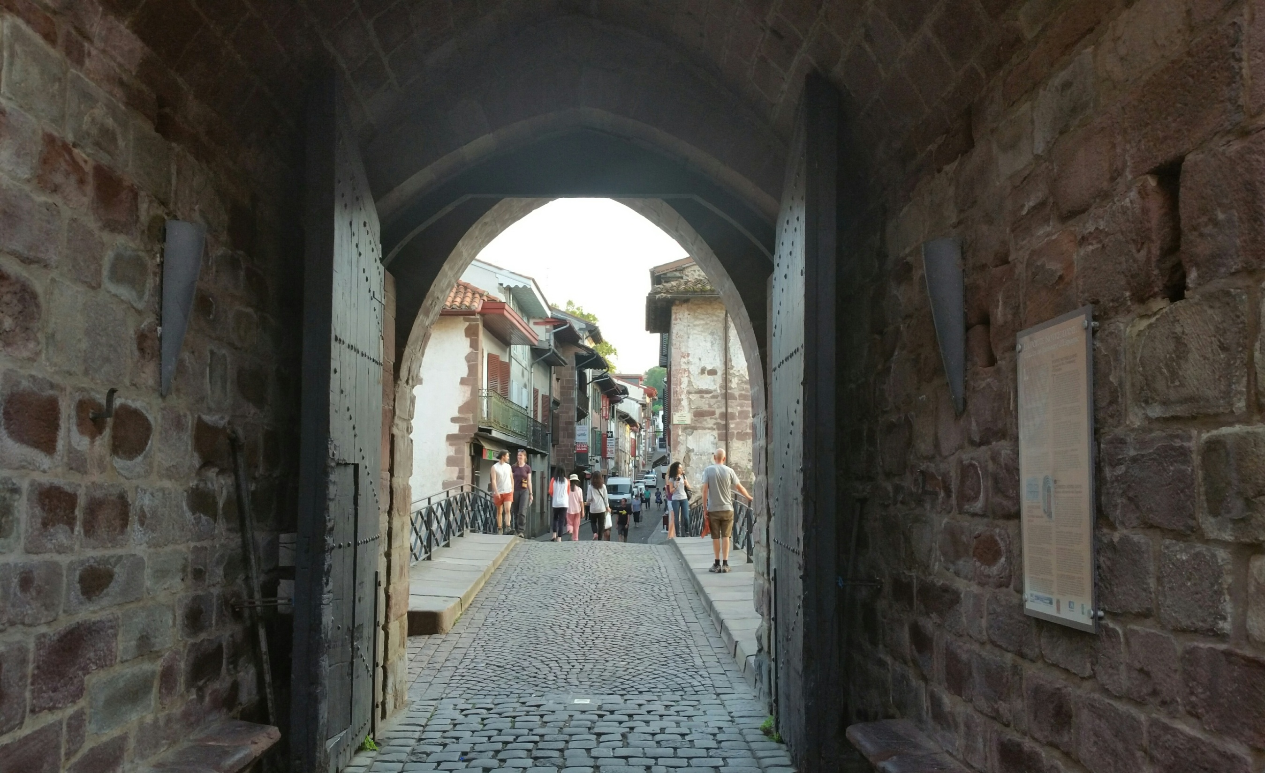

Slide 44
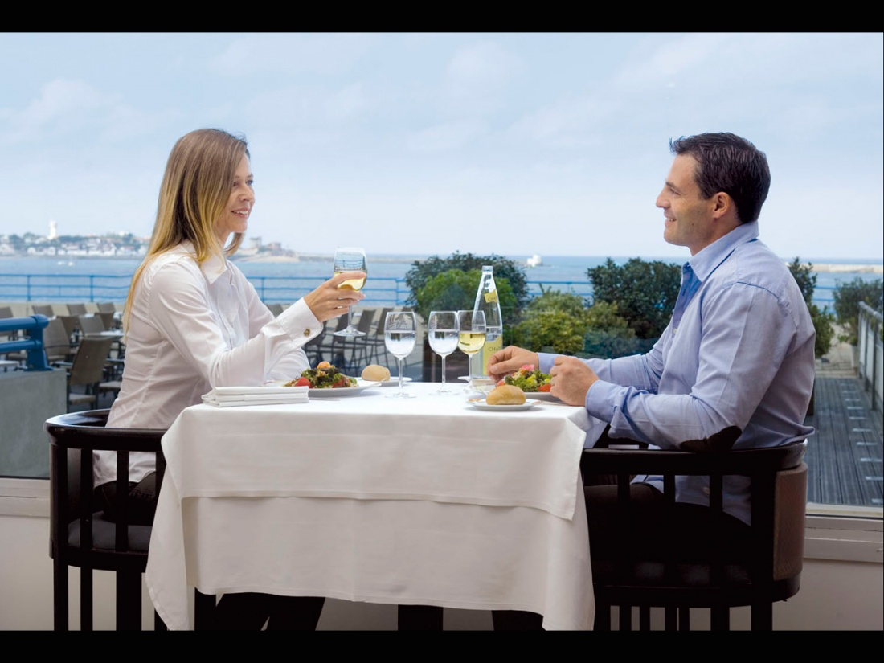

Slide 45
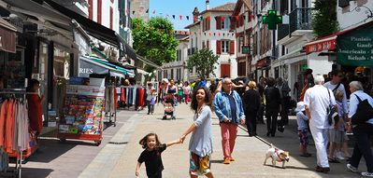

Slide 46
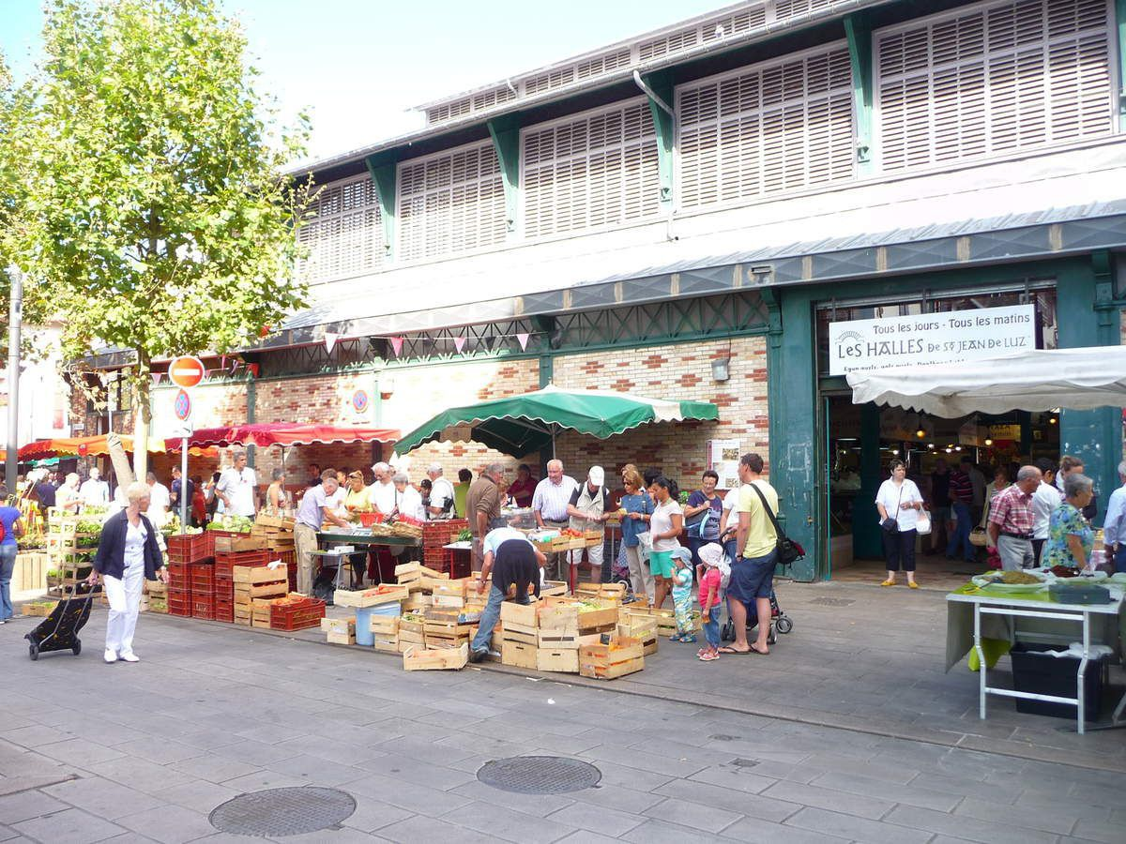

Slide 47
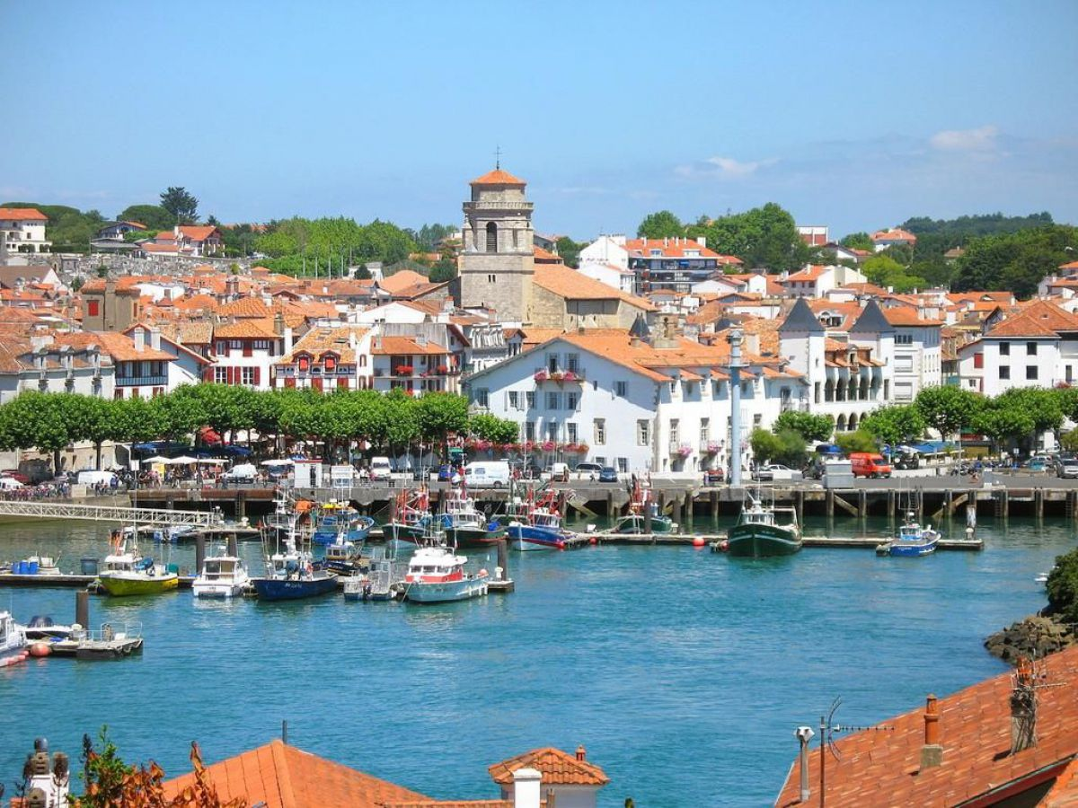

Slide 48
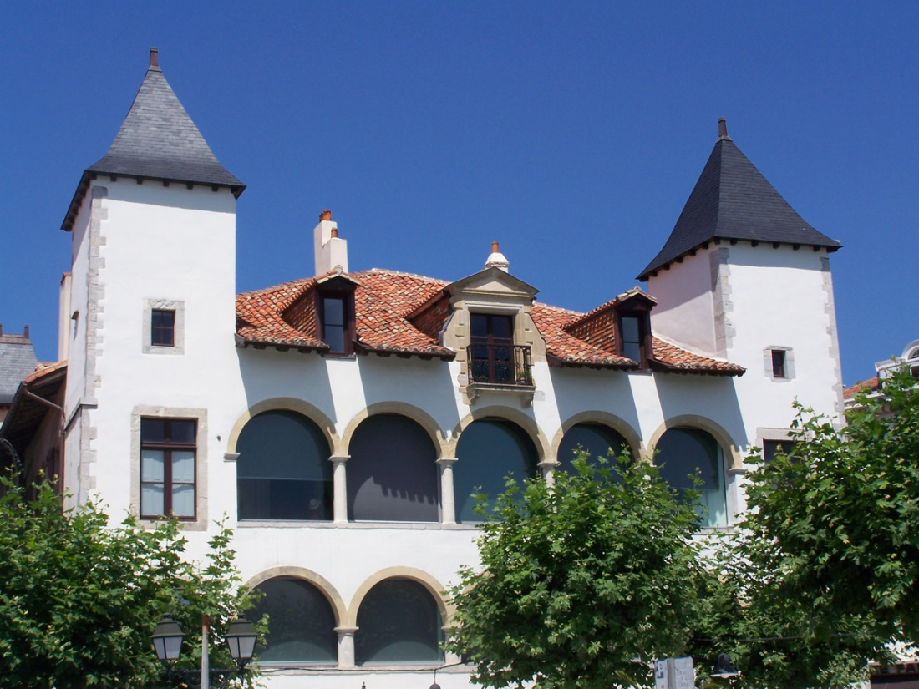

Slide 49
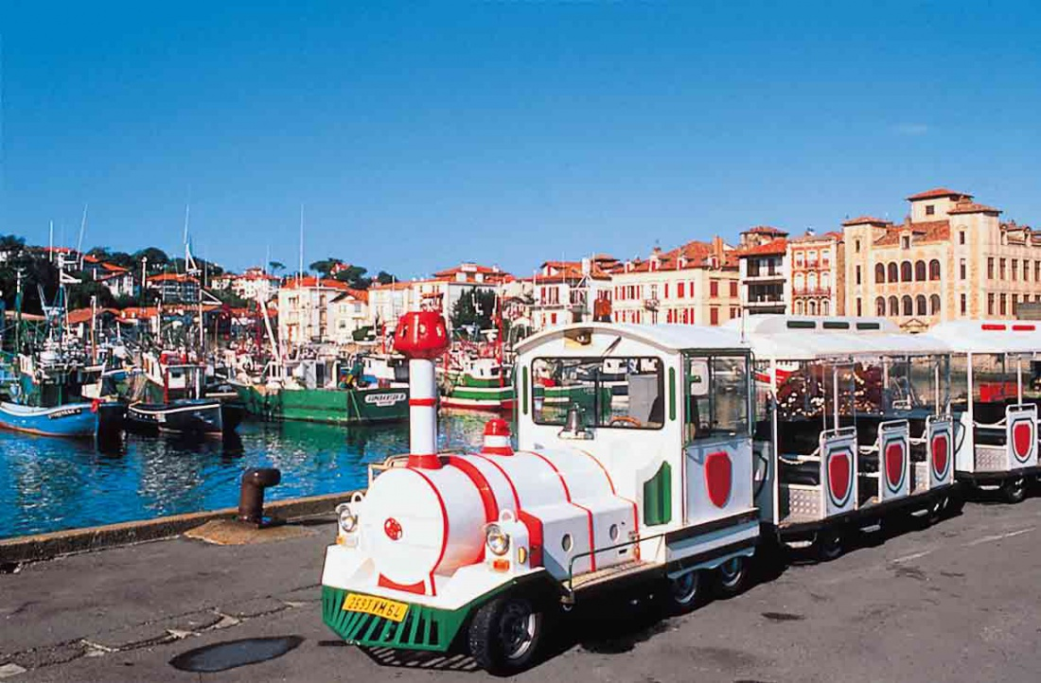

Slide 51

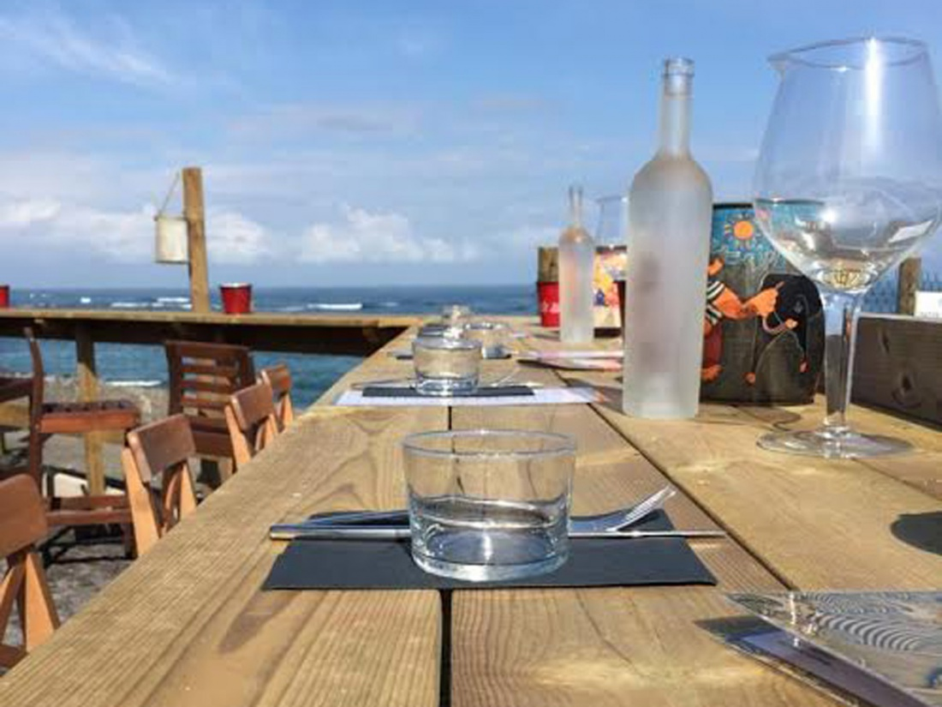

Slide 52
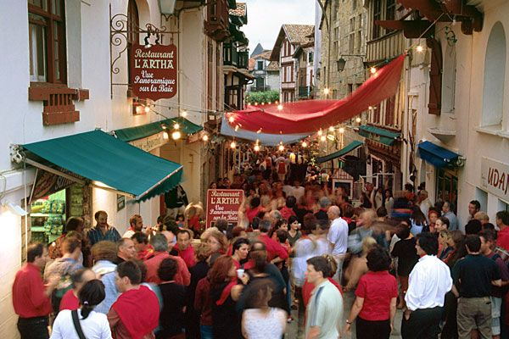

Slide 53
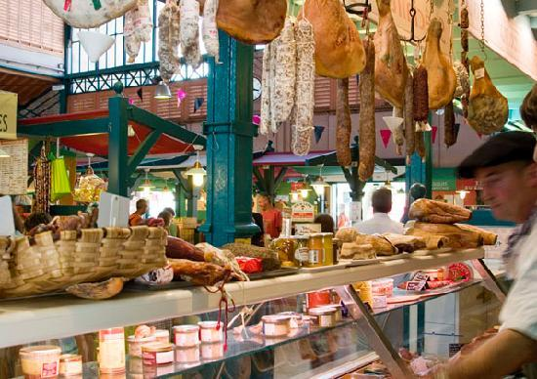

GASTRONOMIA

Slide 54
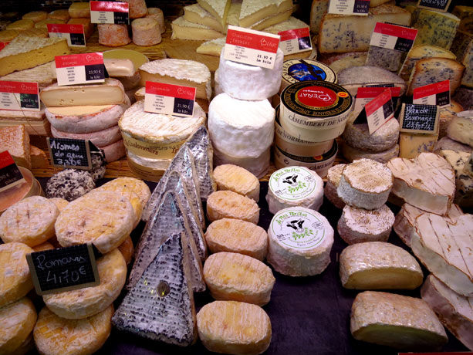

Slide 55


Slide 56


Slide 57


Slide 58


Slide 59


Slide 60


Slide 61

Hoy es viernes, 21 de julio de 2017
Ahora mismo son las 10:52 horas.
UN FUERTE
ABRAZO,
QUE TENGAS
UN BUEN DIA

Slide 62







¿Te ha gustado?
Puedes ver más entrando
Aquí
Además puedes recibir powerpoints en tu correo electrónico suscribiéndote aquí:

